Slide 1
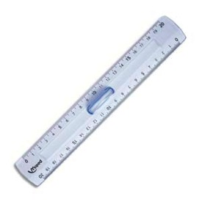
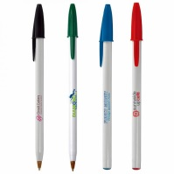
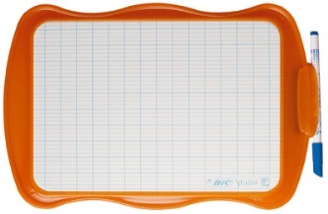
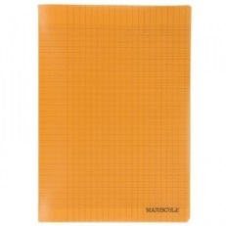
Les nombres
Séance 8
Je m’entraine à encadrer des nombres et arrondir
Matériel dont vous allez avoir besoin
Cahier du jour
Règle
Crayon à papier
Stylo bleu, vert, rouge
Ardoise
Cahier d’entrainement
http://j-ai-reve-que.eklablog.fr/

Slide 2
Dictée de nombres
Ecris en lettres les nombres suivants
198
Cent quatre-vingt dix-huit
121
Cent vingt-et-un
589
Cinq cent quatre-vingt-neuf
2 658
Deux mille six cent cinquante-huit
9 654
Neuf mille six-cent cinquante-quatre
1 478
Mille quatre cent soixante-dix-huit
Fais un petit rond à chaque fois que tu as un nombre juste. A la fin de l’exercice écris combien tu as fait de ronds

Slide 3
Exercice 1 : Encadre avec le nombre qui précède et qui suit
~
57
742
744
853
……… < 56 < ……… - ……… < 743 < ……… - ……… < 852 < ………
……… < 501 < ……… - ……… < 899 < ……… - ………… < 5 214 < …………
55
851
500
502
898
900
5 213
5 214
~
Exercice 2 : Encadre avec la dizaine entière qui précède et celle qui suit
~
870
200
210
390
400
……… < 874 < ……… - ……… < 201 < ……… - ……… < 398 < ………
……… < 362 < ……… - ……… < 726 < ……… - ……… < 3 214 < …………
880
360
370
720
730
3210
3 220
~
Exercice 3 : Encadre avec la dizaine entière qui précède et celle qui suit
~
240
740
750
3 690
……… < 237 < ……… - ……… < 742 < ……… - ……… < 3 686 < …………
……… < 298 < ……… - ……… < 963 < ……… - …… < 6 518 < …………
230
3 680
290
300
960
970
6 510
6 520
~
Exercice 4 : Résous la devinette suivante
~
Je suis compris entre 1600 et 1700.
Mon chiffre des dizaines est 8. Mon chiffre des unités est la moitié de celui des dizaines. Qui suis-je ?

Slide 4
A faire sur le cahier du jour
Date: …………………………………………………
~
Encadrer
~
Encadre avec le nombre qui précède et celui qui suit
~
……… < 258 < ………. - ………. < 796 <……… - ……… < 1 247 < ………
~
Encadre puis arrondi à la dizaine entière
~
……… < 87 < ……… - ……… < 324 < ………
……… < 651 < ……… - ……… < 299 < ………
Lève la main pour que le maître vérifie puis …
Si tu finis avant continue tes ceintures de compétences.

